Slide 1
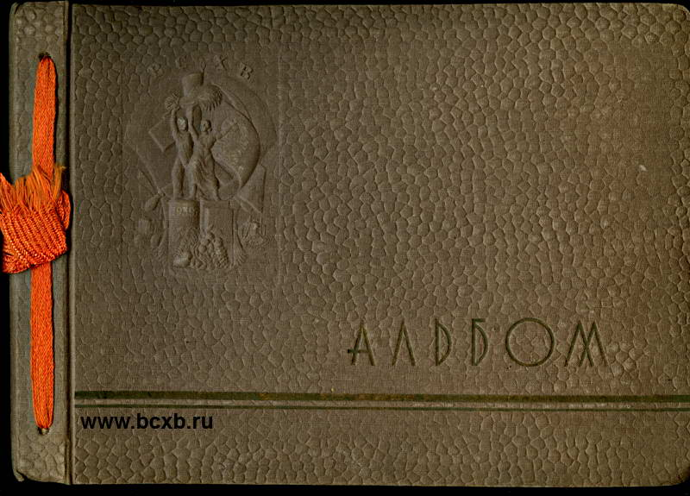
Альбом
памяти.

Slide 2
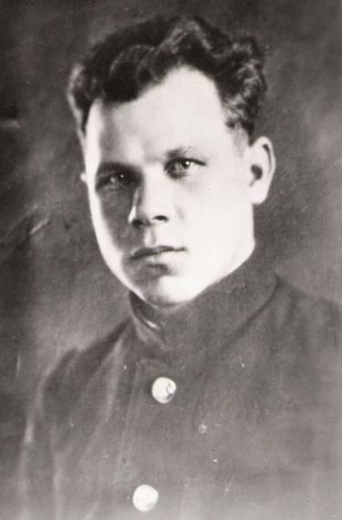
Василий
Михайлович
Матвеичев
Герой-земляк.
1912 - 1941

Slide 3
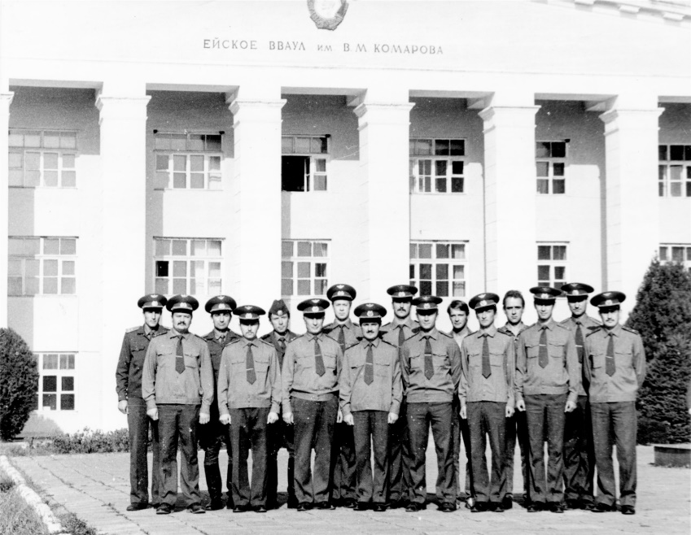
Ейское лётное училище
Василий окончил училище
в 1940 году.
Получив профессию штурмана.

Slide 4
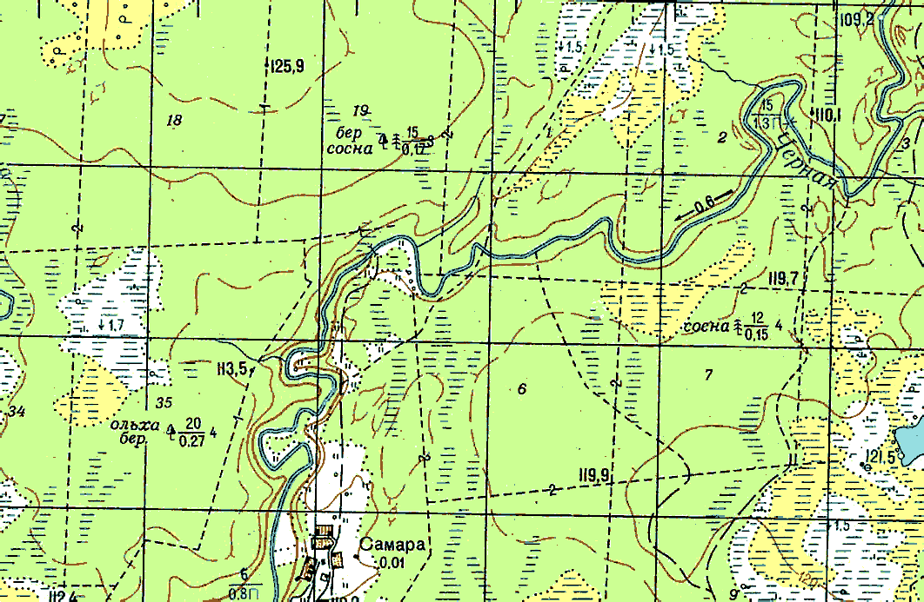
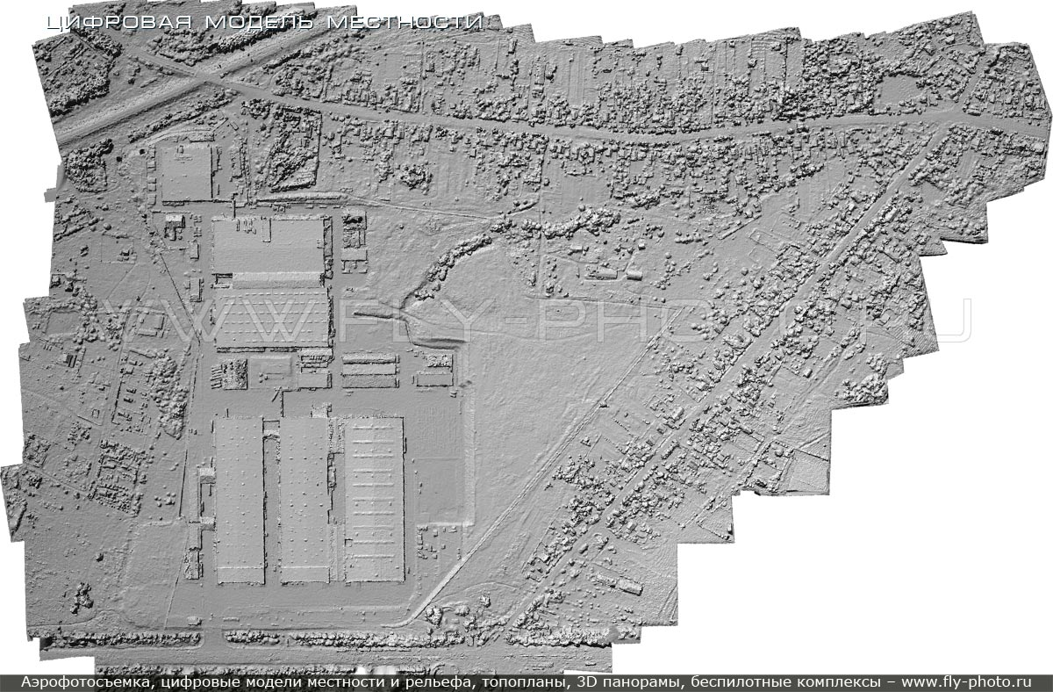
Цифровая модель местности
Топографическая карта.

Slide 5
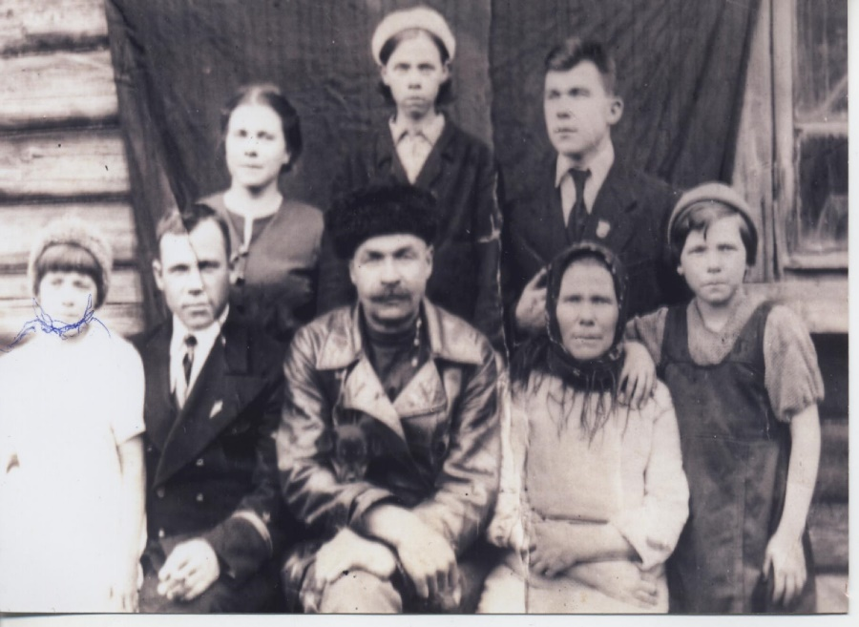
Семья
Матвеичевых.
Прасковья М., Анастасия М.,
Алексей М.,
Екатерина М.,
Василий М.,
папа-Михаил А.,
мама-Анисия М.,
Нина М.

Slide 6
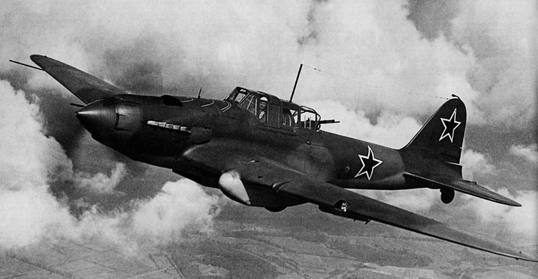
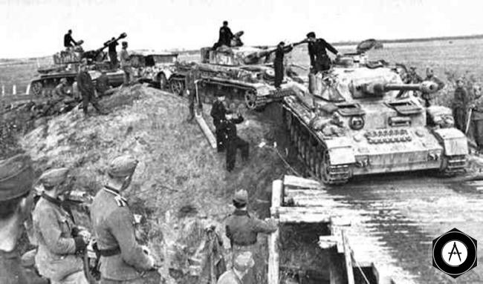
Переправа на западной
Двине

Slide 7
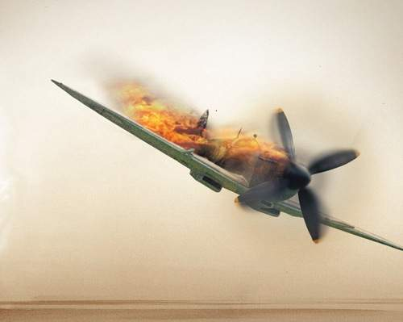

Slide 8
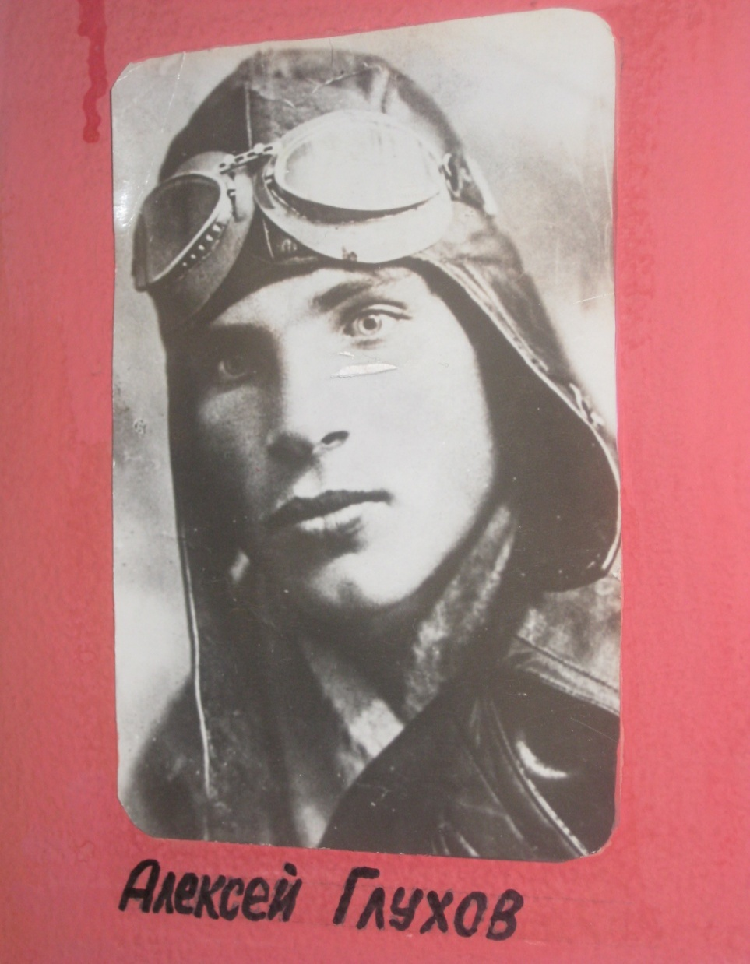
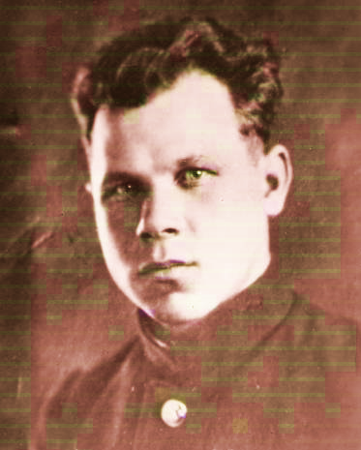
Василий
Матвеичев

Slide 9
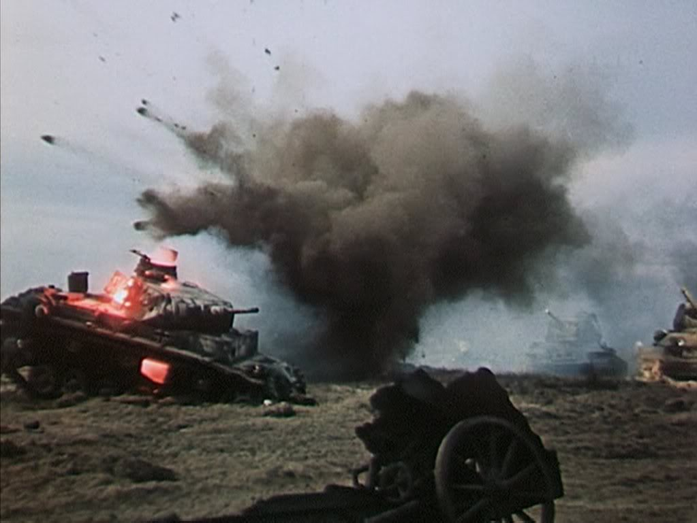

Slide 10


Slide 11
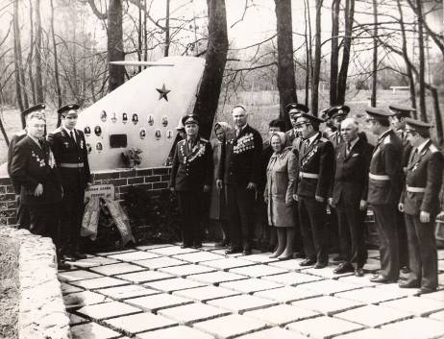
г. Даугавпилс (Латвия)
Обелиск-
крыло самолёта

Slide 12
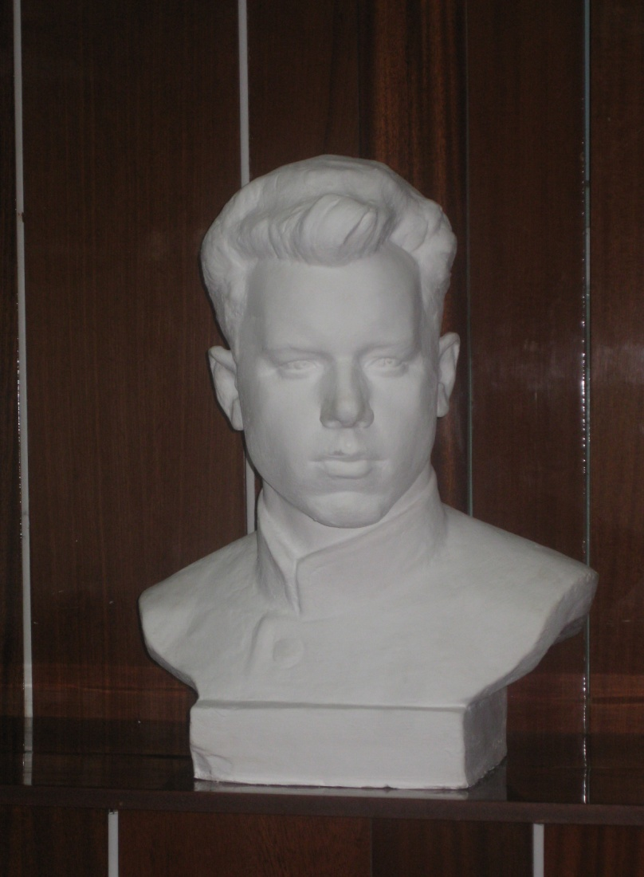
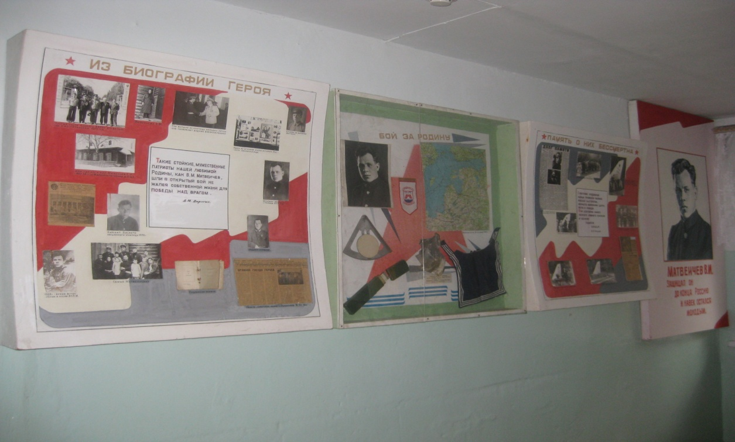
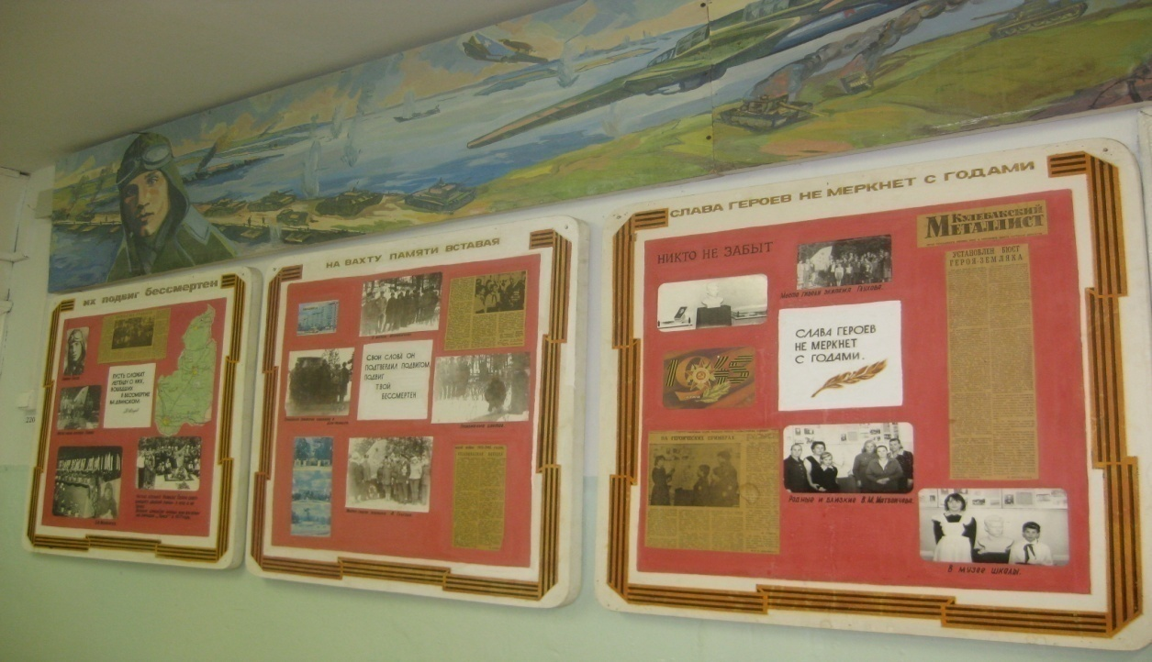
Уголок боевой славы.

Slide 13
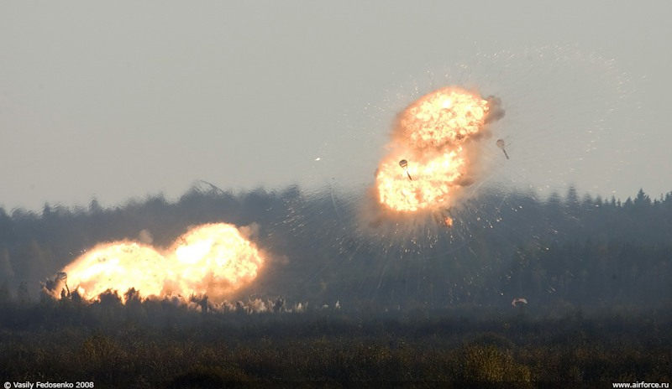

Slide 14
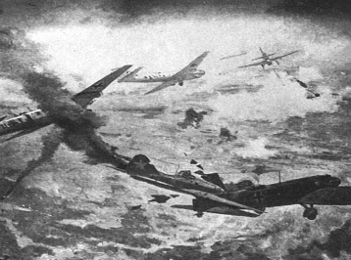

Slide 15
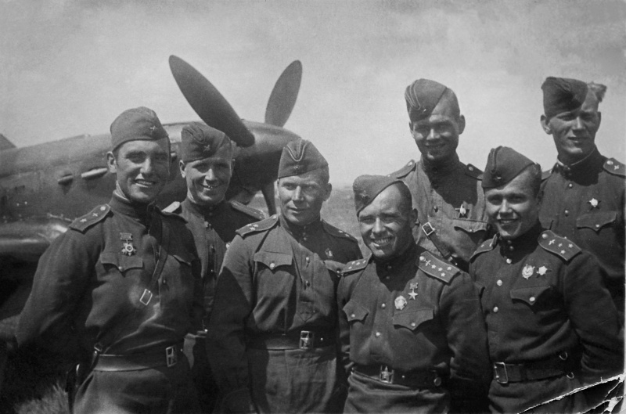
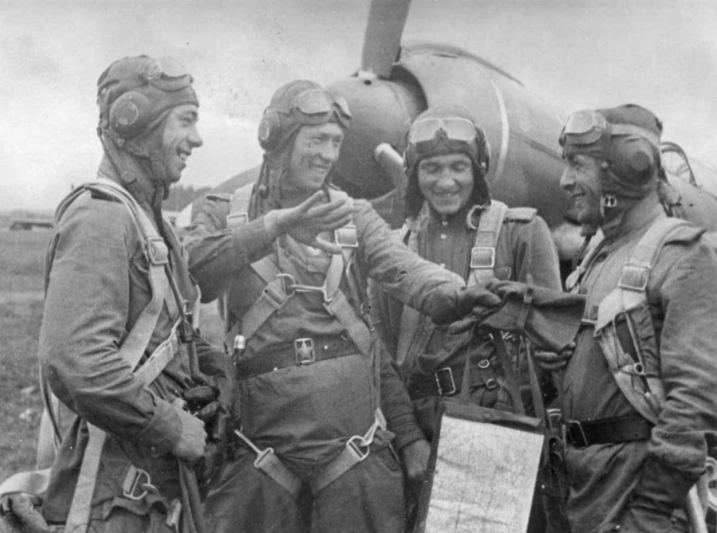
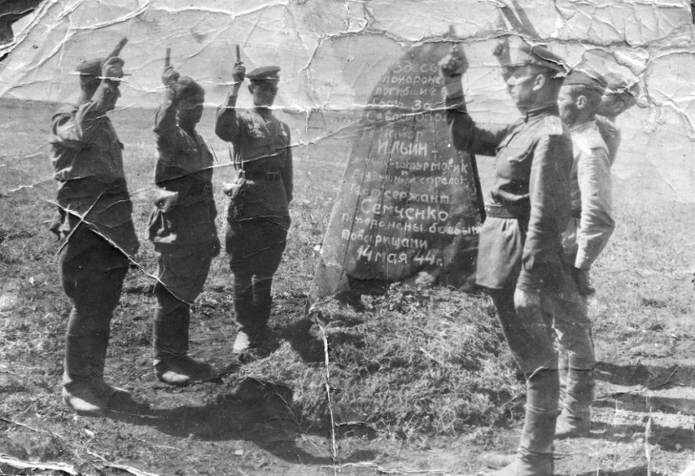
Герои-лётчики

Slide 16
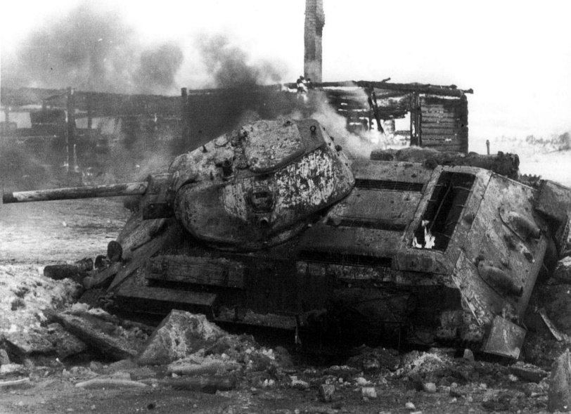
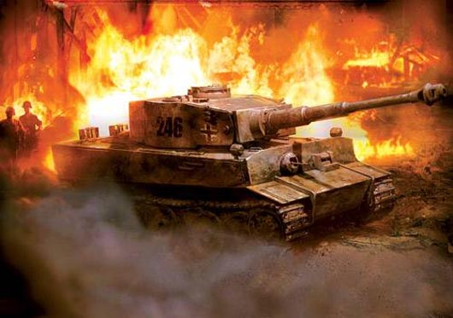
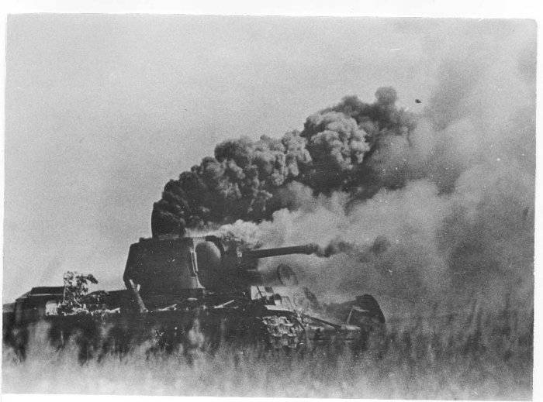

Slide 17
Василий
Михайлович
Матвеичев
Защищал он до конца Россию.
И навек остался молодым…
1912 - 1941

